Slide 1

SmartFarm Insight

Slide 2
Inhalt
Einführung
Entwicklung
Showcase
What´s next?

Slide 3
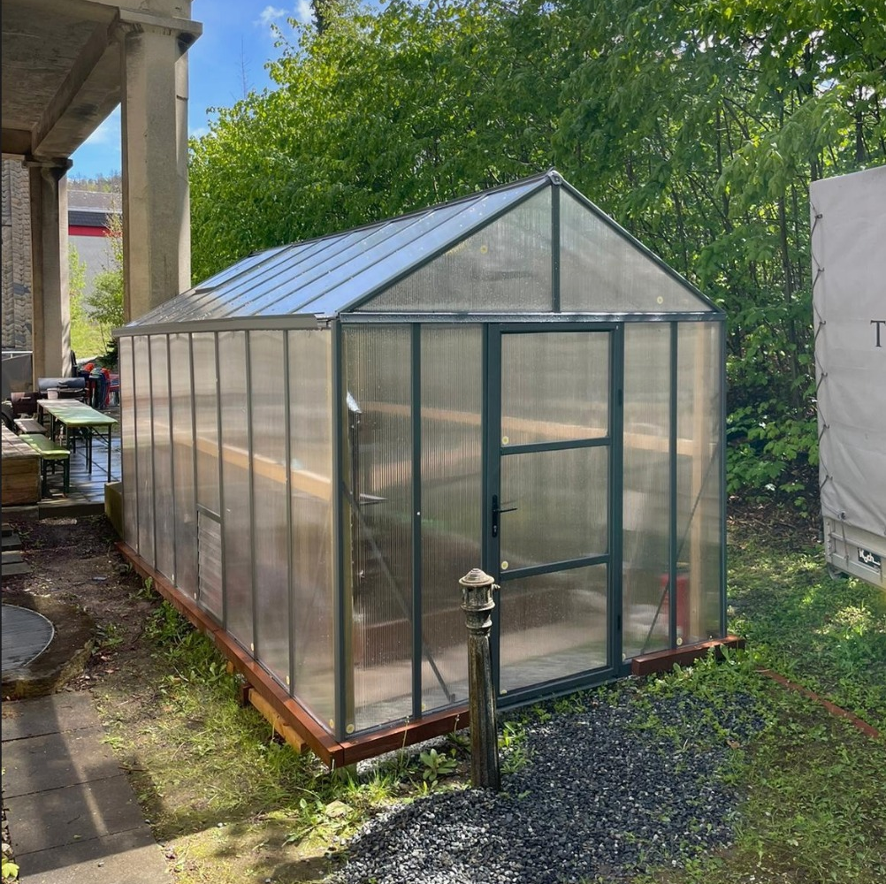
Einführung
Ihr kennt bestimmt noch:
SmartGreenhouse
Gewächshaus
Autark und Selbstständig
Selbstversorgung
FarmBot integriert (Open Source Projekt)

Slide 4
Einführung
Letztes Semester
SmartGreenhouse
Dieses Semester
SmartFarm Insight

Slide 5
Einführung
SmartFarm Insight
Food Production Facilities (Vertical Farms in ETCE Lab, Labore, Felder, etc.)
Ausstattung mit Sensoren
Anzeigen von Sensordaten in Grafischer Oberfläche
Vision
Vorarbeit für Prediction und intelligence
Verwendung in KI

Slide 6
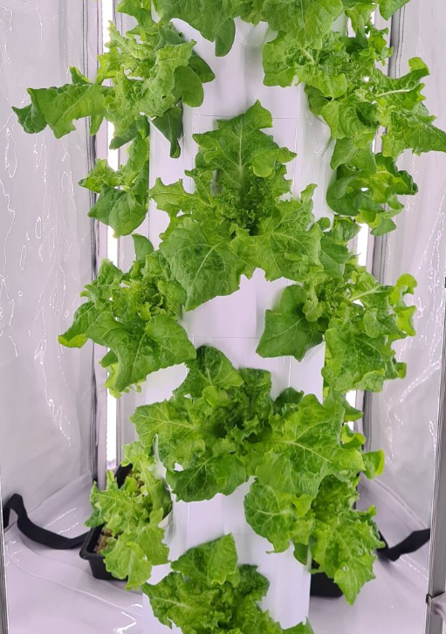
Einführung
SmartFarm Insight
Food Production Facilities (Vertical Farms in ETCE Lab, Labore, Felder, etc.)
Ausstattung mit Sensoren
Anzeigen von Sensordaten in Grafischer Oberfläche

Slide 7
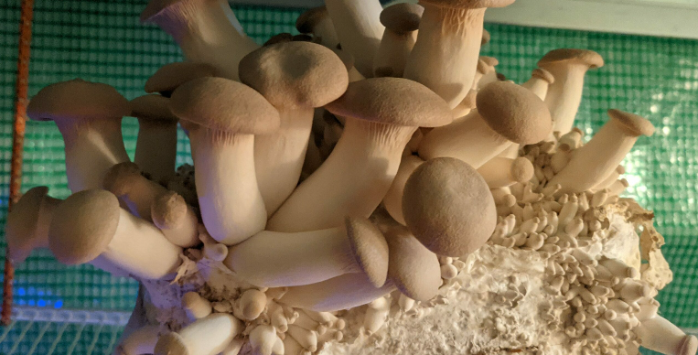
Einführung
Vision
Vorarbeit für Prediction und Intelligence
Verwendung in KI

Slide 8
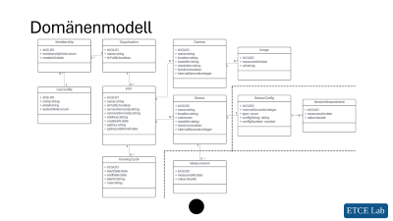
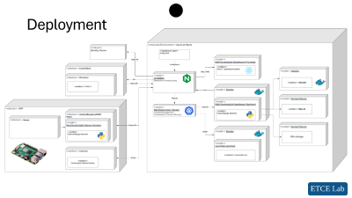
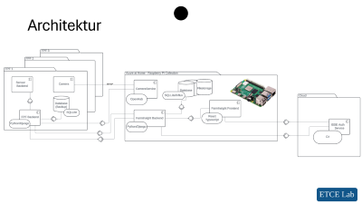
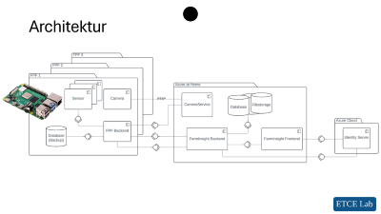
Entwicklung

Slide 9
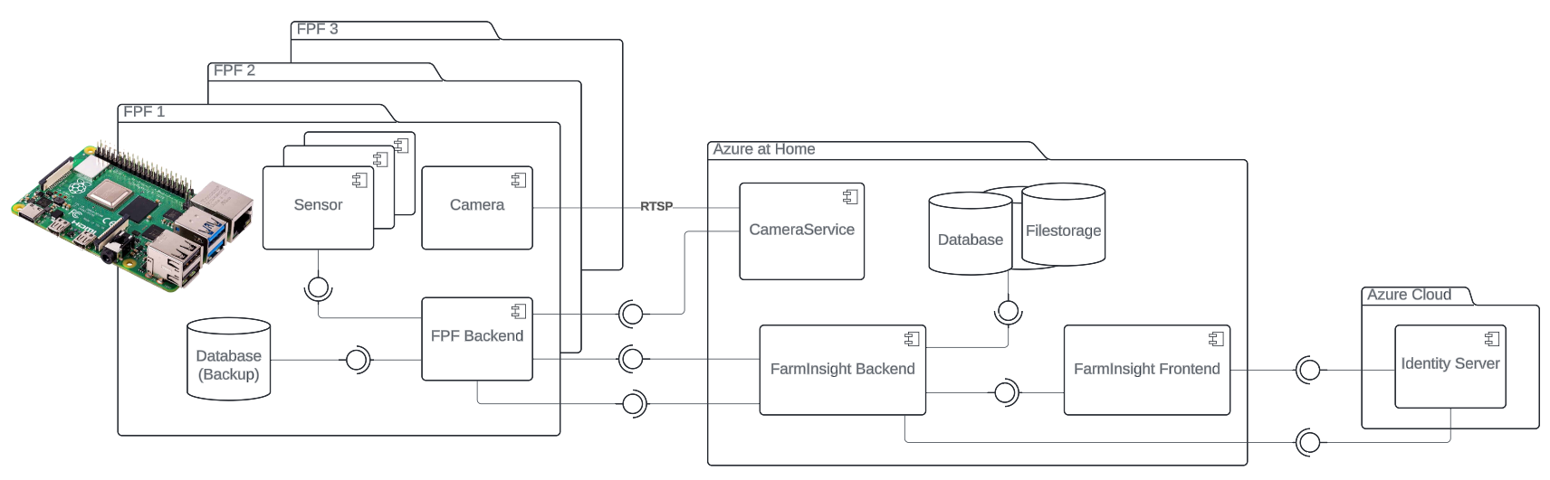
Architektur
Notes:
FPF – Food Production Facility
OpenHab machen die Hiwis
Aggregierter Zeitraum für Daten; alles kann gezeigt werden

Slide 10
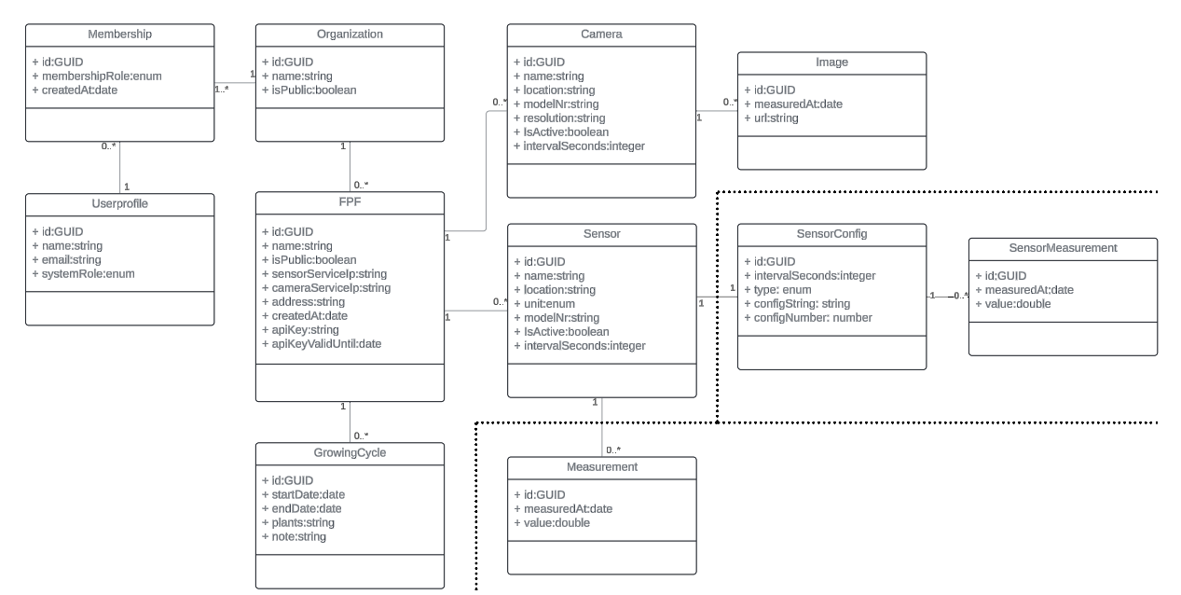
Domänenmodell

Slide 11
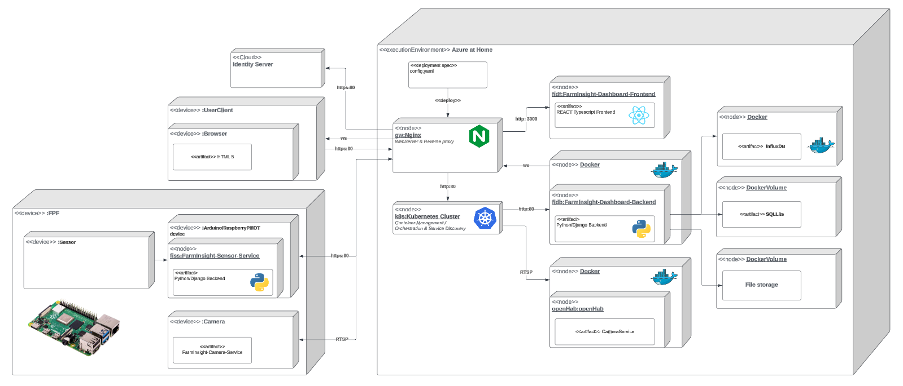
Deployment
Notes:
Kubernetes Cluster existiert schon in der Forschungsgruppe

Slide 12
Live Demo
SmartFarm Insight

Slide 13
What´s next?
Sensor Integration
Verschiedene Ansprecharten
Pico, Pin

Slide 14
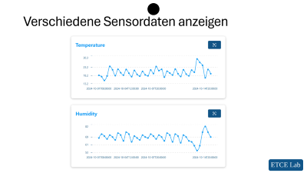
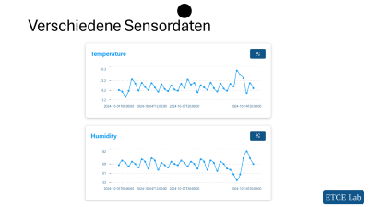
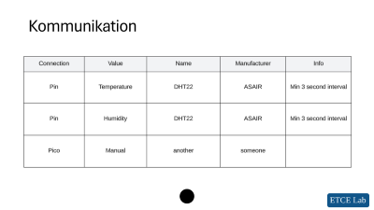
What´s next?

Slide 15
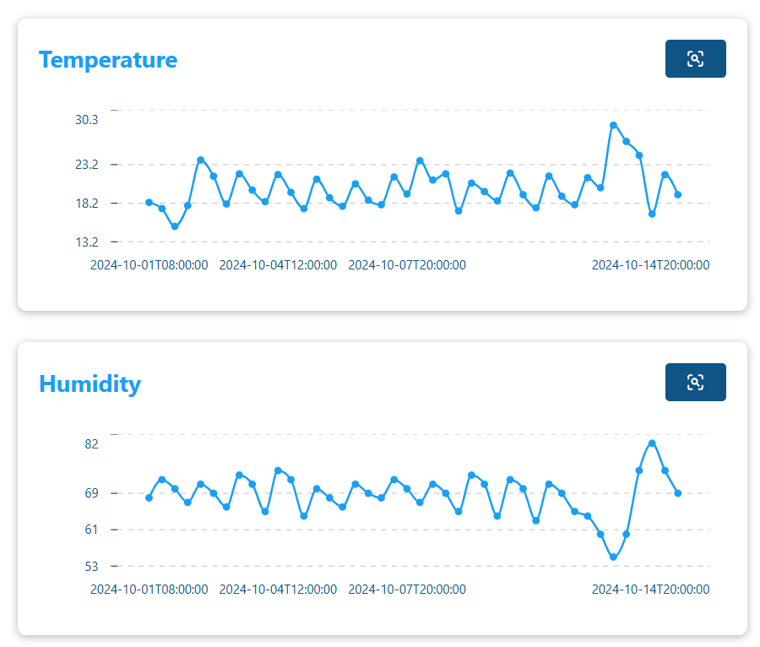
Verschiedene Sensordaten anzeigen

Slide 16
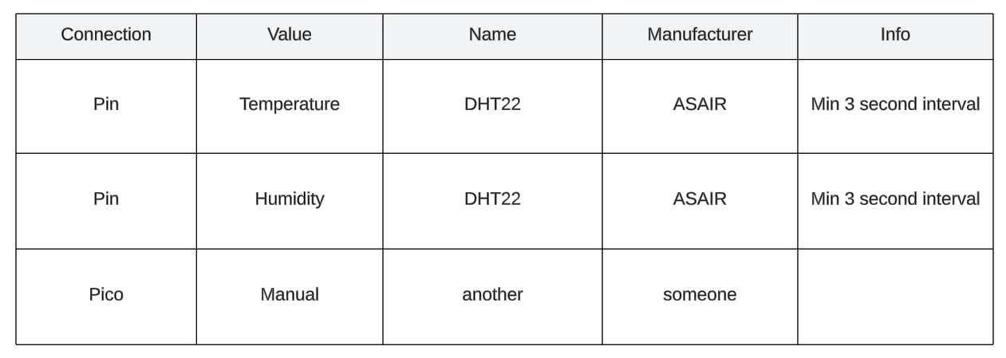
Kommunikation

Slide 17
Vielen Dank für Ihre Aufmerksamkeit

